Slide 1
Наведіть приклад рисунків, схем роботи пристрою.
ЗАДАНИЕ 2.1.2
Числа в першому стовпці розташовувалися по порядку від 0, 1, 2, 3 і т.д. до 9, у другому стовпці числа розташовувалися в зворотному порядку, 9, 8, 7 і т.д. до 0. Між числами розміщувалися канавки, що використовуються для пересування лінійок. Після наближення лінійки до нижньому положенню, підпружинений гачок, який вбудований в тіло лінійки, через що відкрилося віконце входить в паз в сусідній лінійки, пересуваючи її на один крок, щоб відзначити десятки одиниць першої лінійки. Якщо лінійка дійде до кінця, і, отже, число в нижньому віконці буде відсутній, необхідно перевести лінійку вгору, поки покажчик не досягне крайнього верхнього положення, індіціруя в віконці, в сукупності з розрядом десятків, шукане число. Детально, як це працює, описано в інструкції використання інструменту.
Замість того, щоб розміщувати дві колонки один над одним на кожній лінійці, пан Перро міг би розмістити їх поруч, одну трохи вище, ніж іншу, і відповідно до цього, розташувати індиціюється віконця, в яких відображаються потрібні номери. Таким чином, не потрібно було б робити рахунки такими довгими.
У машині пана Перейри використовується ця ідея, але більш винахідливо.
Замість лінійок він використовує невеликі дерев'яні колеса або дуже короткі циліндри, розміщені на загальній осі. Циліндричну поверхню цих коліщаток, що представляють собою лінійки нескінченної довжини, він розділив по колу на тридцять рівних частин, в яких написав дві послідовності чисел. Перша - три рази повторює послідовність 1 2 3 4 5 6 7 8 9 0, друга - три рази повторює послідовність 0 9 8 7 6 5 4 3 2 1. З цих коліс: одне використовувалося для підрахунку Денье, одне - для Су, одне - для найпростіших дробів: 1/2, 1/3, 1/4, 1/6 і так далі, і сім - для цілих чисел: одиниць, десятків, сотень, тисяч і так далі до мільйона. Всі ці коліщатка утворюють один циліндр, 7.6 сантиметрів завдовжки і 1.8 сантиметрів в діаметрі, укладений в компактний корпус.
На верхній частині корпусу розташовані віконця, яких стільки ж, скільки коліщаток. Кожне віконце - розміром з одну третину окружності циліндра. Коліщатка повертаються через ці віконця за допомогою кінчика пера так само, як і в машині пана Перро, вибираючи число, яке потрібно, від 1 до 9 і 0. При використанні коліщаток є перевага. Числа стовпців йдуть один за одним, і не потрібно повертати коліщатка в зворотну сторону для отримання результату, що часто потрібно при роботі з абаком Перро.
Г-н Перейра розділив окружності колеса на тридцять частин, а не на двадцять, так, що віконця, що знаходяться у верхній частині вікна, займали лише одну третю частину довжини окружності колеса, а не половину, що було б не так зручно. Він міг би розділити їх на сорок чи п'ятдесят частин, тоді віконця займали б 1/4 або 1/5 довжини окружності колеса, але більша кількість поділів вимагало б збільшення діаметра коліщаток.
Крім того, у верхній частині корпусу, в якому розташовувалися коліщатка, є два ряди віконець по всій довжині кришки. Один ряд - вгорі кришки, а другий - внизу. Один ряд використовувався для знаходження суми або твори, інший - використовувався для знаходження різниці або результату ділення.
Засоби, які пан Перейра знайшов для перенесення переповнення, - дуже винахідливі. Для цього на одній з плоских сторін кожного колеса він зробив тридцять зубів, більш-менш схожих на зуби зубчастого колеса. Інша сторона була зарезервована для розміщення невеликого балансу, що має на одній стороні гачок, а на інший похилу площину. Кожен раз, коли колесо поверталося на десять поділок, похила площина наштовхувалася на зуб, закріплений на залізній пластині між двома колесами.
Цей зуб заштовхував похилу площину в паз в тілі колеса, тим самим інша частина балансу з гачком проходила через пластину, яка мала отвір, спеціально для цієї мети, зачеплений за один з тридцяти зубців сусіднього колеса, що переводило його на один крок вперед. Після того, як цей крок був зроблений, похила площина проходила зуб на залізній пластині, повертаючись назад на своє місце за допомогою пружини, таким чином, гачок повертався в тіло колеса і забирався з сусіднього колеса.

Slide 2
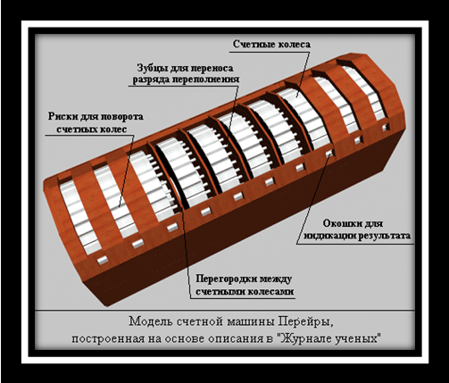
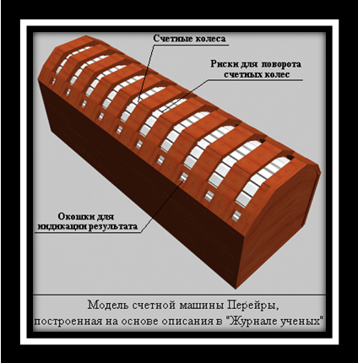
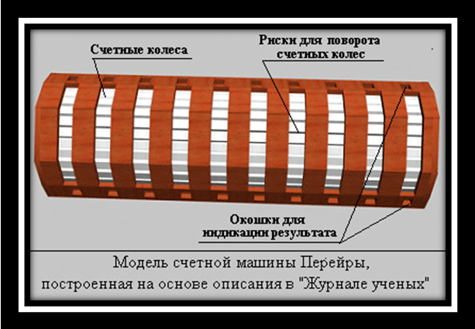
Рахункова машина Перейри (Малюнки)

